Slide 1

ORGANISASJONSKART for
Orkanger Idrettsforening
Hovedstyret
Avdelinger sport/aktivitet
Utvalg og komiteer.

Slide 2

Hovedstyret
Daglig leder
Avdelinger
Sport og idrett
Utvalg/komiteer
Årsmøtet
Ikke etablert/inaktiv
Anlegg/klubbbhus
Ulvåshytta
Ski
Fotball
Skotthyll
Ulvåsveien
Håndball
Turn
Valgkomite
Stikomite
Atlet
Orientering
Hederskomite
Kontrollkomite
Skøyter
Svømming
Flerbrukshus
Friidrett
Dans

Slide 3
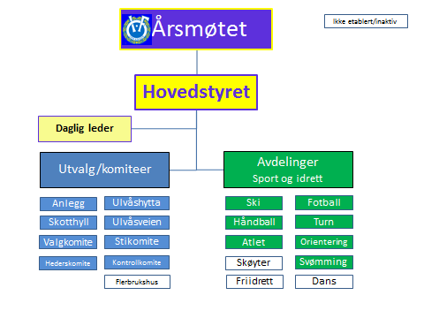
Hovedstyret
Hovedstyret SKAL bestå
Av 7 medlemmer der leder
og nestleder skal velges på
årsmøtet.
Andre funksjoner som det
SKAL utpekes ansvarlige
på er:
Politiattester
Økonomi
Materiell
Barneidrettsansvarlig
Styret skal ha 3
varamedlemmer.
Daglig leder skal fungere
Som styrets sekretær.
LEDER
Styrets leder
Daglig Leder
Styrets sekretær
NESTLEDER
STYREMEDLEM
xxxxx
STYREMEDLEM
xxxxx
STYREMEDLEM
xxxxx
STYREMEDLEM
xxxxx
STYREMEDLEM
xxxxx
VARAMEDLEM
xxxxx
VARAMEDLEM
xxxxx
VARAMEDLEM
xxxxx

Slide 4
Sport og idrett
Styret i avdelinger sport
Skal bestå av 5-7 personer
Der leder og nestleder skal
Velges på årsmøtet.
Andre funksjoner som det
SKAL være utpekt
ansvarlige er på
Politiattester
Økonomi/kasserer
Sekretær
Materiell
Styret kan ha 1-3
Varamedlemmer.
LEDER
Styrets leder
STYREMEDLEM
Nestleder
STYREMEDLEM
xxxxxx
STYREMEDLEM
xxxxx
STYREMEDLEM
xxxxx
STYREMEDLEM
xxxxx
STYREMEDLEM
xxxxx
VARAMEDLEM
xxxxx
VARAMEDLEM
xxxxx
VARAMEDLEM
xxxxx

Slide 5

Utvalg/komiteer
Faste utvalg og komiteer kan
bestå av 1-5personer.
Utvalget kan ha 0-3 vara-
medlemmer.
Utvalget skal utpeke/velge en
leder .
Det skal skrives referat fra
møter avholdt i utvalg og
komiteer.
Utvalgene og komiteene
SKAL ivareta funksjoner som:
Økonomi/kasserer
Sekretær.
Materiell
der det er nødvendig.
LEDER
Styrets leder
STYREMEDLEM
xxxx
STYREMEDLEM
xxxx
STYREMEDLEM
VARAMEDLEM
xxxxx
VARAMEDLEM
xxxxx
VARAMEDLEM
xxxxx

